Slide 1
2.06 - Present Tense
Conjugating verbs that end in ar.

Slide 2
Objectives- Metas
You can talk about your favorite activities and hobbies using “I like“ plus using the present tense.
You will be able to describe what each person is doing by using the present tense of verbs ending in ar.
You will be able to use subject pronouns to substitute the names - Yo, ella, etc.
You will be able to write sentences using the present tense adding information such as when, where, what and with whom.
You will be able to use the preposition con (with) to describe with whom each person is doing what. Review of expressions such as contigo y conmigo.

Slide 3
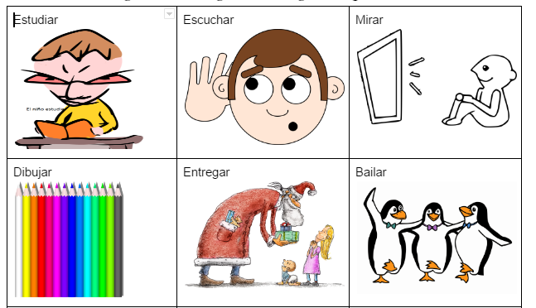
¿Te gusta? o ¿No te gusta?
¿ Qué te gusta ...?
¿Cuándo? ¿Dónde? ¿Con quién?
Me gusta estudiar español y bailar con mis amigas. No me gusta dibujar personas. Me gusta mirar la tele en mi casa por la noche.

Slide 4
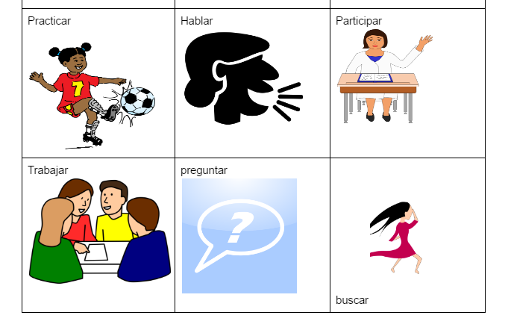
Estudiar= to study escuchar = to listen mirar= to watch dibujar = to draw entregar= to deliver, to turn it in bailar= to dance practicar = to practice hablar = to speak participar= to participate trabajar= to work preguntar= to ask buscar= to look for When talking I … Yo estudio, Yo escucho, Yo miro, Yo dibujo, etc… (drop the ar and add “o” for Yo= I)

Slide 5
¿Te gusta? o ¿No te gusta?
¿ Qué te gusta ...?
¿Cuándo? ¿Dónde? ¿Con quién?
Me gusta mucho hablar con mis amigas en la escuela durante el almuerzo.

Slide 6
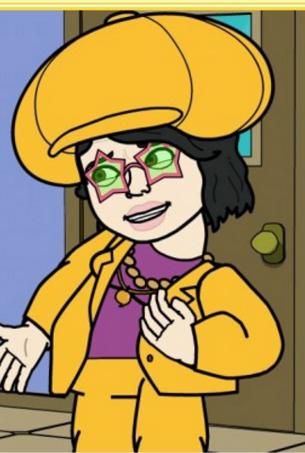
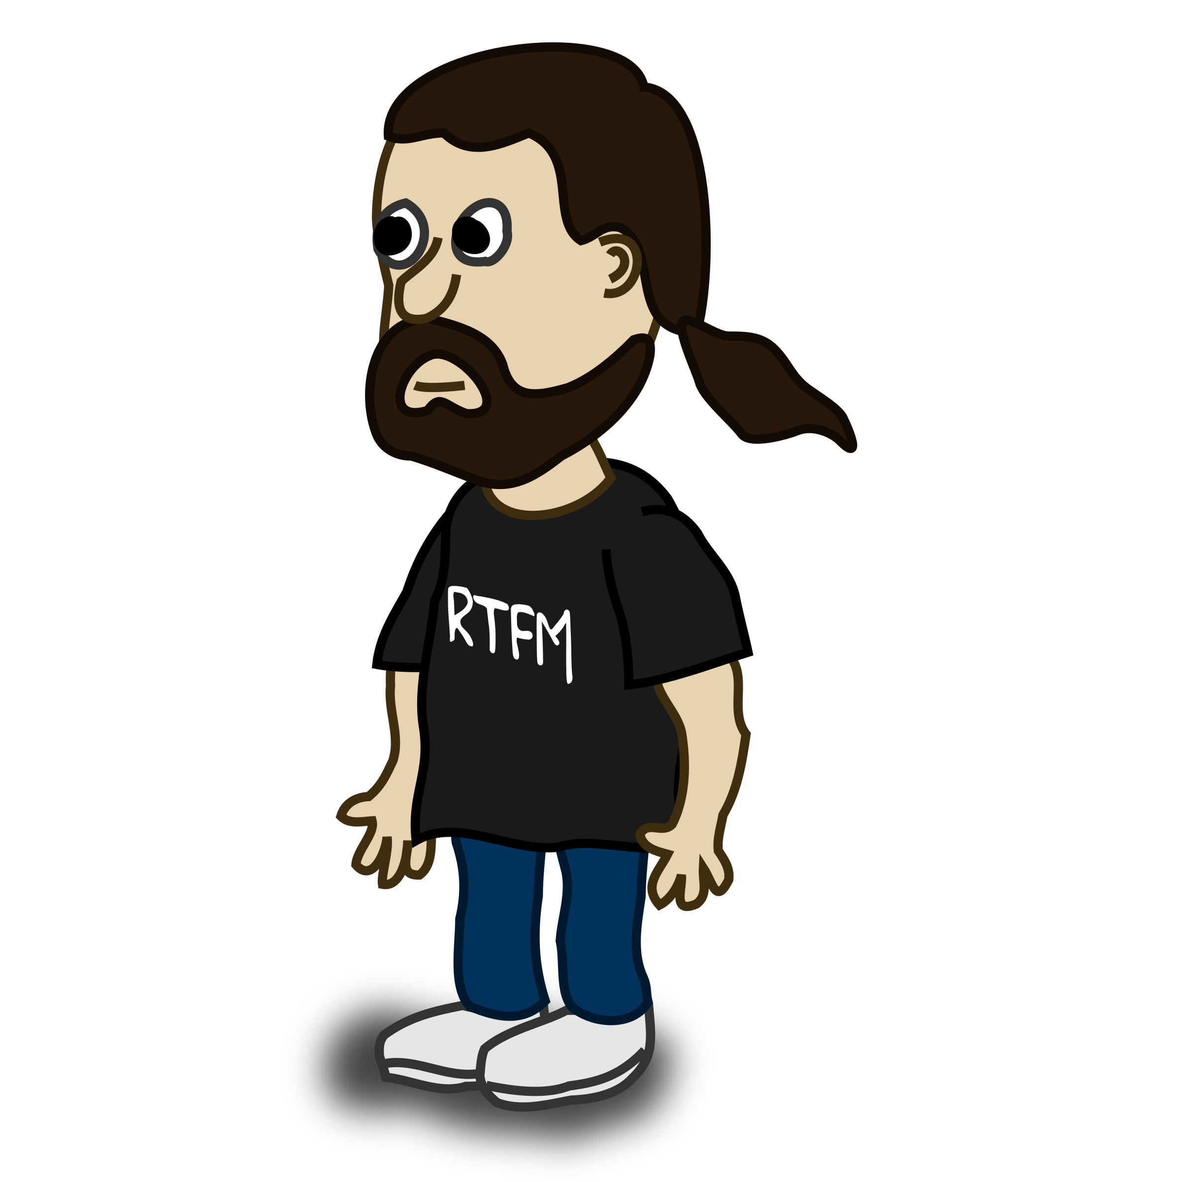
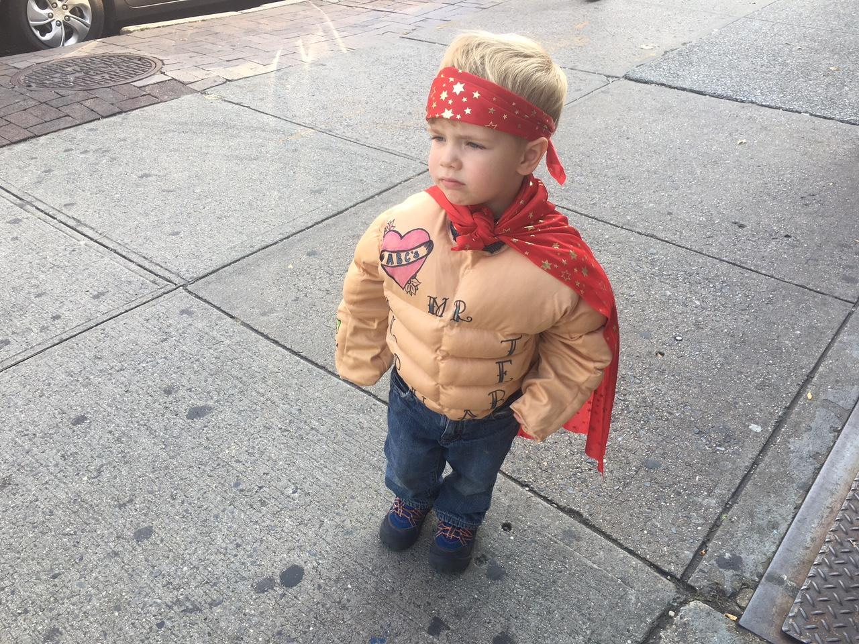
Subject Pronouns
Yo=I
Tú = You
Usted= You (formal)
Ella/él = she/he
Pon una foto tuya aquí y escribe - Yo me llamo ...
Yo me llamo Sra. Siqueira, ¿ y tú?
Tú te llamas Roberto ¿ y ella?
Él se llama Luka.
Ella se llama Princesa
Luisa ¿ y él?
Use tú when talking a to friend, someone you are familiar with, use usted when you are talking to an older person or someone you should show respect to, such as a teacher, a principal, an adult you are meeting/talking for the first time, etc.
Can you give me some more examples of using tú vs. usted?

Slide 7
Subject Pronouns
Nosotros=we
Nosotras
Vosotros/
vosotras= you all
Ustedes=you all
Ellos/ellas= they
¿Tú hablas mucho o poco? Yo hablo mucho.
Nosotros, Carlos y yo, hablamos mucho.
Ustedes, Luka y Carlos, hablan mucho.
Vosotros, Luka y Princesa, habláis mucho
Ellos no hablan mucho.

Slide 8
What is the Infinitive?
Infinitive- the verb in its original format. You do not know who is doing the action, if the action is in the present or past, ect.
In English, infinitive is: to .../ example: to talk, to study.
In Spanish, the verbs in the infinitive end in ar, er, ir.
We will be studying verbs that end in ar. Check some examples.
Verbos en el Infinitivo- terminan en “ar”, “er” o “ir.”
Me gusta hablar. Necesito trabajar. No me gusta practicar deportes. Can you make a sentence using the infinitive?

Slide 9
Now, let’s conjugate “hablar”
Step 1: drop the ar (the ending)
Keep the stem (la raíz) - habl
Add the endings according to the pronouns
Yo habl o
Tú habl as
Ella/él, usted habl a
Nosotros habl amos
Vosotros habl áis
Ellos, ellas, ustedes habl an
The other “ar” verbs follow the same pattern. *
Ella canta y estudia mucho.
El practica para
superhéroe.
Yo bailo
Tú miras la tele.
Ustedes-
Ellos preguntan mucho ?
Usted, Maestro Carlos, entrega
los papeles.
Nosotros buscamos la perrita: Sandy,¿ dónde está?

Slide 10
¿Qué haces tú? - write 3 sentences ( 3 frases) using Yo+ verb.- Choose 3 different ones.
Cross the ar.
Keep the stem
Add “o”
Optional add
cuándo-when, dónde-where, qué-what, con quién -with whom
(repaso- conmigo, contigo, con ella, con nosotros, etc.)
Ejemplos:
Yo hablo en mi casa. Yo canto con mis amigas.
(Do not use- Me gusta cantar- you’re not conjugating cantar, you are leaving it in the infinitive.)

Slide 11
¿Qué hace ella/él? - escribe 3 frases con Ella/él+ verb.- Choose 3 different ones.
Cross the ar.
Keep the stem
Add “a”
Ejemplo:
Mi amiga habla mucho. Ella canta bien.
(Do not use- Le gusta cantar- you’re not conjugating cantar, you are leaving it in the infinitive.)

Slide 12
¿Qué hacen ustedes? - write 3 sentences using Nosotros, nosotras + verb.- Choose 3 different ones.
Cross the ar.
Keep the stem
Add “amos”
Ejemplo:
Yo y mi amiga hablamos mucho. Nosotras cantamos bien.
(Do not use- Nos gusta cantar- you’re not conjugating cantar, you are leaving it in the infinitive.)

Slide 13
Cliparts
Actividades-
https://openclipart.org/detail/179925/reading-boy
https://openclipart.org/detail/196387/listening
https://openclipart.org/detail/221469/watching-tv
https://openclipart.org/detail/180210/colored-pencils
https://openclipart.org/detail/264673/santa-giving-children-presents
https://openclipart.org/detail/124759/dancing-penguins
https://openclipart.org/detail/723/girl-playing-soccer
https://openclipart.org/detail/167318/talking-sign
https://openclipart.org/detail/216911/girl-raising-her-hand-at-a-desk
https://openclipart.org/detail/227550/students-group-work
https://openclipart.org/detail/196143/question-mark-icon
https://openclipart.org/detail/267869/girl
Guy/Girl
Guy:-https://openclipart.org/detail/21847/comic-characters-bearded-guy
Princess: https://openclipart.org/detail/255871/black-princess

